Slide 1
PENGENDALIAN GRATIFIKASI DI RSUP Dr. SARDJITO YOGYAKARTA

Slide 2
Apa itu GRATIFIKASI ?
Gratifikasi adalah pemberian uang, barang, rabat (discount), komisi, pinjaman tanpa bunga, tiket perjalanan, fasilitas penginapan, perjalanan wisata, pengobatan cuma-cuma, dan fasilitas lainnya, baik yang diterima di dalam negeri maupun di luar negeri dan yang dilakukan sengan menggunakan sarana elektronik atau tanpa sarana elektronik yang berhubungan dengan jabatan atau tanpa sarana elektronik yang berhubungan dengan jabatan atau kewenangan.

Slide 3
DASAR HUKUM
Undang – undang nomor 28 Tahun 1999 tentang Penyelenggara Negara yang Bersih dan Bebas dari Korupsi, Kolusi dan Nepotisme.
Undang – Undang nomor 31 tahun 1999 yang telah diamandemen berdasarkan Undang – Undang nomor 20 tahun 2001 tentang Pemberantasan Tindak Pidana Korupsi.
Undang – Undang nomor 30 tahun 2002 tentang Komisi Pemberantasan Korupsi (KPK).
Peraturan Menteri Kesehatan RI nomor 14 Tahun 2014 tentang Pengendalian Gratifikasi di Lingkungan Kementerian Kesehatan.
Keputusan Menteri Kesehatan RI nomor HK.02.02/MENKES/306/2014 tentang Petunjuk Teknis Pengendalian Gratifikasi di Lingkungan Kementerian Kesehatan.

Slide 4
TIM PENGENDALIAN GRATIFIKASI RSUP Dr. SARDJITO
Telah dibentuk Tim Pengendalian Gratifikasi RSUP Dr. Sardjito dengan Surat Keputusan Direktur Utama RSUP Dr. Sardjito nomor HK.02.04/ II / 8759 / 2014 tanggal 1 Agustus 2014

Slide 5
Timeline RSUP Dr. Sardjito menuju Wilayah Bebas dari Korupsi (WBK)
Tahun 2014
No | Uraian Kegiatan | Agust | Sept | Okt | Nov | Des
1 | Pembentukan Tim Pengendalian Gratifikasi RSS | 1
2 | Penyusunan Juknis Pengendalian Gratifikasi di RSUP Dr. Sardjito
3 | Penyusunan Formulir Konsultasi dan Pelaporan Gratifikasi
4 | Rapat Tim Pengendalian Gratifikasi RSS |  | 17
5 | Pengiriman Draft Juknis Pengendalian Gratifikasi kepada seluruh anggota Tim melalui e-mail |  | 23
6 | Workshop Gratifikasi oleh Itjen Kemenkes RI |  |  |  | 27-30
7 | Penyiapan Ruang Unit Pengendalian Gratifikasi |  |  |  |  | 6
8 | Peresmian Ruang Unit/Tim Pengendalian Gratifikasi |  |  |  |  | 7
9 | Sosialisasi Anti Gratifikasi kepada seluruh Civitas Hospitalia dan Mitra Kerja RSUP Dr. Sardjito, serta RS Jejaring bersama Itjen Kementerian Kesehatan RI pada acara HKN ke-50 di RSUP Dr. Sardjito |  |  |  |  | 7

Slide 6
Timeline RSUP Dr. Sardjito menuju Wilayah Bebas Korupsi (WBK)
Tahun 2015 - Semester 1
No | Uraian Kegiatan | Jan | Feb | Mar | Apr | Mei | Jun
1 | Rapat Pembahasan Juknis Pengendalian Gratifikasi di RSUP Dr. Sardjito | 26
2 | Sosialisasi dan Pengisian Laporan Harta Kekayaan Penyelenggara Negara (LHKPN) dan Laporan Harta Kekayaan Aparatur Sipil Negara (LHKASN) |  |  |  |  | 20 - 22
3 | Pemasangan Banner / Tulisan Himbauan Anti Gratifikasi untuk Satuan Kerja di Lingkungan RSUP Dr. Sardjito. Contoh : "Terima kasih, kami melayani dengan hati"
4 | Membuat SE Penayangan Video Anti Gratifikasi sebelum rapat |  |  |  |  |  | MG I
5 | Pengusulan RSUP Dr. Sardjito sebagai Wilayah Bebas Korupsi (WBK) |  |  |  |  |  | MG I
6 | Rapat Rutin Tim Pengendali Gratifikasi RSUP Dr. Sardjito |  |  |  |  |  | MG I
7 | Sosialisasi Pengendalian Gratifikasi di RSUP Dr. Sardjito dan Penanda tanganan komitmen anti gratifikasi oleh RSUP Dr. Sardjito dan Rekanan bersama Itjen Kemenkes |  |  |  |  |  | 16
8 | Sosialisasi melalui komputer billing di lingkungan RSUP Dr. Sardjito |  |  |  |  |  | MG I

Slide 7
Timeline RSUP Dr. Sardjito menuju Wilayah Bebas Korupsi (WBK)
Tahun 2015 - Semester 2
No | Uraian Kegiatan | Juli | Agts | Sept | Okt | Nov | Des
8 | Pengesahan Juknis Pengendalian Gratifikasi di RSUP Dr. Sardjito oleh Direktur Utama | MG I
9 | Mapping data peningkatan kompetensi dokter, contoh : PIT.
10 | Rapat Rutin Tim Pengendali Gratifikasi RSUP Dr. Sardjito | MG I | MG I | MG I | MG I | MG I | MG I
11 | Pendampingan RSUP Dr. Sardjito menuju Wilayah Bebas dari Korupsi (WBK) |  |  |  |  | MG I
12 | Pekan Anti Korupsi dan Gratifikasi di RSUP Dr. Sardjito |  |  |  |  |  | 7 - 12
13 | Penyusunan Laporan Kegiatan Tim Pengendalian Gratifikasi RSS |  |  |  |  |  | MG III

Slide 8
KEGIATAN PENGENDALIAN GRATIFIKASI RSUP Dr. SARDJITO
Peresmian UPG RSUP Dr. Sardjito oleh Inspektorat Jenderal Kementerian Kesehatan RI pada Peringatan HKN 2014 pada tanggal 7 Desember 2014
Teleconference Wilayah Bebas dari Korupsi dengan Menteri Kesehatan RI pada tanggal 9 Januari 2015
Pembuatan banner, photo booth anti korupsi
Sosialisasi Pengisian LHKPN dan LHKASN bersama Inspektorat Jenderal Kementerian Kesehatan RI

Slide 9
Peresmian UPG RSUP Dr. Sardjito oleh Inspektorat Jenderal Kementerian Kesehatan RI pada Peringatan HKN 2014 pada tanggal 7 Desember 2014

Slide 10
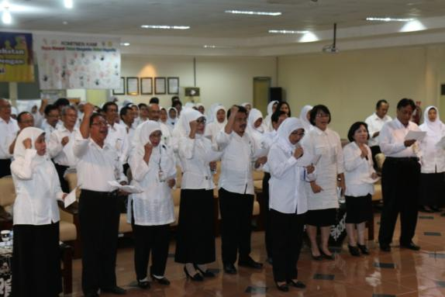
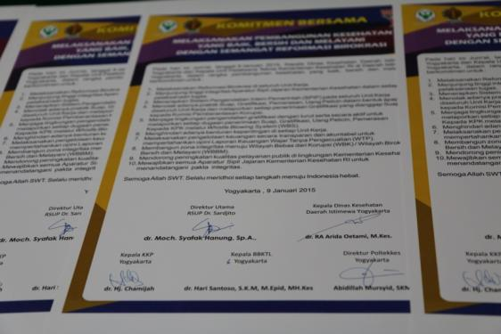
Teleconference Wilayah Bebas dari Korupsi dengan Menteri Kesehatan RI pada tanggal 9 Januari 2015

Slide 11
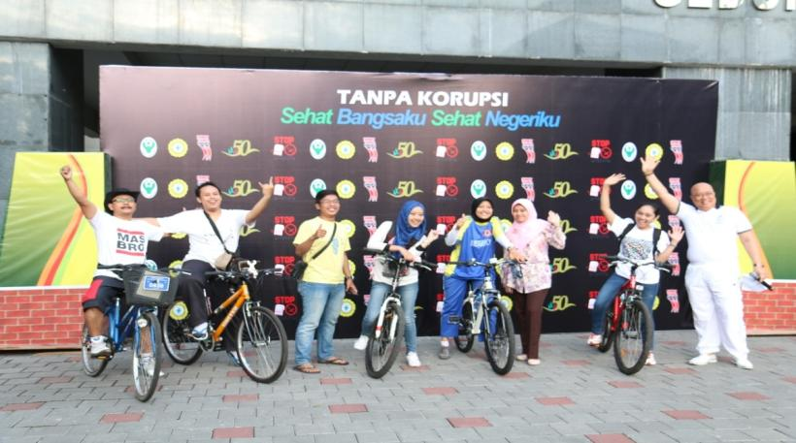
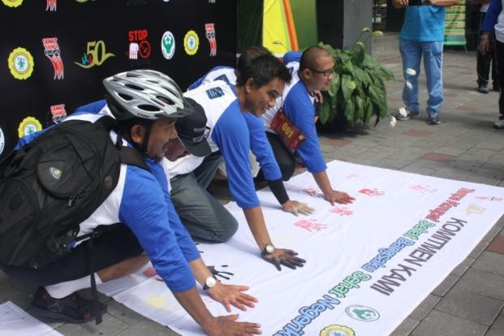
Pembuatan banner, photo booth anti korupsi

Slide 12
Sosialisasi Pengisian LHKPN dan LHKASN bersama Inspektorat Jenderal Kementerian Kesehatan RI
Dokumen | Jumlah SDM |  |  |  | Ket
 | Wajib Mengisi | Sudah Mengumpulkan | Kirim ke Itjen | Belum Mengumpulkan
LHKPN | 53 | 48 | 48 | 5
LHKASN | 2.044 | 1.867 | 1.865 | 177 | 2 orang baru mengumpulkan ke SPI tgl 15 Juni 2015

Slide 13
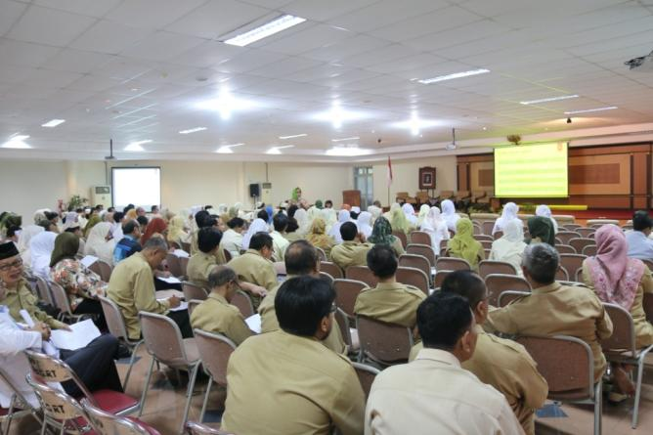
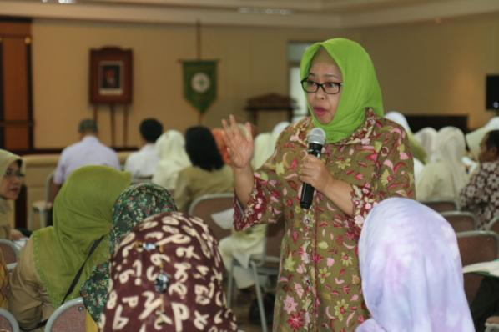
Sosialisasi Pengisian LHKPN dan LHKASN bersama Inspektorat Jenderal Kementerian Kesehatan RI

Slide 14
Kegiatan Tim Pengendalian Gratifikasi mempersiapkan RSUP Dr. Sardjito menuju Wilayah Bebas dari Korupsi (WBK)
Penandatanganan Komitmen di RSUP Dr. Sardjito dalam rangka Penetapan Zona Integritas dalam persiapan RSUP Dr. Sardjito sebagai Wilayah Bebas dari Korupsi (WBK) dan Wilayah Birokrasi Bersih dan Melayani
YOGYAKARTA
Selasa Tgl 16/6/2015

Slide 15
TAHAPAN PEMBANGUNAN ZI MENUJU WBK/WBBM
Zi
ZI MENUJU WBK
WBBM
TAHAP PENCANANGAN
TAHAP PEMBANGUNAN
TAHAP
PENILAIAN
9 DESEMBER – HARI ANTI KORUPSI SEDUNIA
Diusulkan oleh
Pimp. K/L/P
(maks. 2 unit)
Fasilitasi/dorongan
dari UPI dan UPbI
Penandatanganan
Pakta Integritas
Reviu TPN
Tidak lulus
Tidak lulus
Penca-
Nangan
ZI
Proses pembangunan
WBK
Penilaian
TPI
SATKER WBK
Usulan
Penilaian
TPN
WBBM
Lulus
< 30 agst.
Lulus
20 PROGRAM
KEGIATAN WBK
Penetapan oleh
Kemenkes
Penetapan oleh
Menteri PAN dan RB
SEREMONIAL
Indikator proses
Indikator hasil
Indikator proses
Indikator hasil
WDP – BPK
SAKIP C- MENPAN
WDP – BPK
SAKIP C- MENPAN
Catatan :
Penetapan WBK/WBBM berlaku satu tahun, dan dpt dicabut apabila terbukti ada hal-hal yg menggugurkan indikator.

Slide 16
Zi
PENGERTIAN ZI, WBK/WBBM.
Zona Integritas (ZI) adalah sebutan atau predikat yang diberikan kepada K/L dan Pemda yang pimpinan dan jajarannya mempunyai niat (komitmen) untuk mewujudkan WBK/WBBM melalui upaya pencegahan korupsi, reformasi birokrasi dan peningkatan kualitas pelayanan publik.

Slide 17
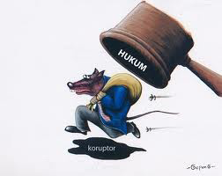
WBK DAN
WBBM
Wilayah Bebas dari Korupsi (WBK) adalah sebutan atau predikat yang diberikan kepada suatu unit kerja yang memenuhi syarat indikator hasil WBK dan memperoleh hasil penilaian indikator proses di atas 75 pada ZI yang telah memperoleh opini Wajar Dengan Pengecualian (WDP) dari BPK atas laporan keuangannya.
Wilayah Birokrasi Bersih dan Melayani (WBBM) adalah sebutan atau predikat yang diberikan kepada suatu unit kerja yang memenuhi syarat indikator hasil WBBM dan memperoleh hasil penilaian indikator proses di atas 75 pada ZI yang telah memperoleh opini Wajar Dengan Pengecualian

Slide 18
PENGERTIAN (PERMENPAN 52 TH 2014)
Zona Integritas ZI | Predikat yang diberikan kepada instansi pemerintah yang pimpinan dan jajarannya mempunyai komitmen untuk mewujudkan WBK/WBBM melalui reformasi birokrasi, khususnya dalam hal pencegahan korupsi dan peningkatan kualitas pelayanan publik.
Wilayah Bebas dari Korupsi WBK | Predikat yang diberikan kepada suatu unit kerja yang memenuhi sebagian besar: 1.Manajemen Perubahan, 2.Penataan Tatalaksana, 3.Penataan Sistem Manajemen SDM, 4.Penguatan Pengawasan, dan 5.Penguatan Akuntabilitas Kinerja.
Wilayah Birokrasi Bersih dan Melayani WBBM | Predikat yang diberikan kepada suatu unit kerja yang memenuhi sebagian besar indikator Menuju WBK + indikator Penguatan Kualitas Pelayanan Publik .

Slide 19
Zi
PERAN UPI, UPbI, TPI
DI DALAM PEMBANGUNAN WBK
(Permen PAN dan RB 60/2012)
UPI
Unit Penggerak Integritas (UPI) adalah unit kerja yang ditugasi untuk memberikan dorongan dan dukungan administratif dan teknis kepada unit kerja dalam melaksanakan kegiatan pencegahan korupsi. Tugas UPI secara ex-officio dilaksanakan oleh Aparat Pengawasan Intern Pemerintah (APIP) pada masing-masing K/L dan Pemda.
UPbI
Unit Pembangun Integritas (UPbI) untuk mendorong terwujudnya WBK/WBBM pada masing-masing instansi. Unsur-unsur UPbI terdiri dari Sekretariat dan unit kerja/satuan kerja di luar APIP. UPbI dan UPI bekerja sama untuk mempercepat pembangunan Zona Integritas.

Slide 20
MEMBANGUN 20 INDIKATOR PROSES
NO | UNSUR INDIKATOR PROSES | BOBOT (%)
1 | Penandatanganan Dokumen Pakta Integritas | 5
2 | Pemenuhan Kewajiban LHKPN | 6
3 | Pemenuhan Akuntabilitas kinerja | 6
4 | Pemenuhan Kewajiban Laporan keuangan | 5
5 | Penerapan Kebijakan Disiplin PNS *) | 5
6 | Penerapan Kode Etik Khusus | 4
7 | Penerapan Kebijakan Pelayanan Publik *) | 6
8 | Penerapan whistle blower system Tindak Pidana Korupsi | 6
9 | Pengendalian gratifikasi | 6
10 | Penanganan benturan kepentingan (conflict of interest) | 6
11 | Kegiatan Pendidikan/ Pembinaan & Promosi Anti Korupsi | 6
12 | Pelaksanaan saran perbaikan yg diberikan o/ BPK/KPK/APIP | 5
13 | Kebijakan pembinaan purna tugas *) | 4
14 | Pelaporan transaksi keuangan yang tidak wajar oleh PPATK | 6
15 | Promosi jabatan secara terbuka *) | 3
16 | Rekruitment secara terbuka | 3
17 | Mekanisme pengaduan masyarakat | 6
18 | E-Procurement | 6
19 | Pengukuran kinerja individu | 3
20 | Keterbukaan informasi publik | 3
 |  | 100 %

Slide 21
PEMENUHAN 8 INDIKATOR HASIL (BERSIFAT MUTLAK)
Hasil
survei
NO | INDIKATOR | NILAI | CARA MENGHITUNG
1 | Nilai Integritas (Indeks) | Minimal 7,0 | Berdasarkan Hasil Survei KPK
2 | Penilaian Kinerja Unit Pelayanan Publik | Minimal 550 | Berdasarkan Permenpaan dan RB No.38/2012
3 | Persentase Kerugian Negara(KN) yang belum diselesaikan | 0 % | Nilai KN yang diselesaikan dibagi nilai KN yang ditemukan - dalam 2 tahun terakhir
4 | Persentase Maksimum Temuan In-Efektif (% anggaran) | 3 % | Nilai temuan in-efektif dibagi dengan anggaran unit kerja - dalam 2 tahun terakhir
5 | Persentase Maksimal Temuan In-efisien (% anggaran) | 5% | Nilai temuan in-efisien dibagi dengan anggaran unit kerja - dalam 2 tahun terakhir
6 | Persentase maksimal jumlah pegawai yang dijatuhi hukuman disiplin karena penyalahgunaan keuangan | 1 % | Jumlah pegawai yang dijatuhi hukuman disiplin dibagi dengan jumlah seluruh pegawai yang ada di dalam unit kerja
7 | Persentase Pengaduan Masyarakat Yang Belum Ditindaklanjuti | 5 % | Jumlah pengaduan masyarakat yang belum diselesaikan dibagi dengan jumlah pengaduan masyarakat yang masuk ke unit kerja
8 | Persentase Pegawai Yang Melakukan tindak Pidana Korupsi | 0 % | Jumlah pegawai yang dijatuhi hukuman karena KKN dibagi dengan jumlah seluruh pegawai yang ada di dalam unit kerja

Slide 22
Kategori GRATIFIKASI
Gratifikasi yang Dianggap Suap
Gratifikasi yang Tidak Dianggap Suap

Slide 23
GRATIFIKASI yang dianggap SUAP
Marketing fee atau imbalan yang bersifat transaksional yang terkait dengan pemasaran suatu produk;
Cashback yang diterima instansi yang digunakan untuk kepentingan pribadi;
Gratifikasi yang terkait dengan pengadaan barang dan jasa, pelayanan publik, atau proses lainnya; dan
Sponsorship yang terkait dengan pemasaran satau penelitian suatu produk.

Slide 24
GRATIFIKASI yang TIDAK dianggap SUAP
Gratifikasi yang tidak dianggap suap yang terkait kedinasan yaitu pemberian yang diterima secara resmi oleh Aparatur Kementerian Kesehatan sebagai wakil resmi instansi dalam suatu kegiatan dinas, sebagai penghargaan atas keikutsertaan atau kontribusinya dalam kegiatan tersebut; dan
Gratifikasi yang tidak dianggap suap yang terkait kedinasan.

Slide 25
CONTOH KASUS GRATIFIKASI yang dianggap SUAP

Slide 26
Marketing fee..
Penerimaan gratifikasi dalam bentuk uang/barang/fasilitas seminar kesehatan/fasilitas lainnya secara langsung dari perusahaan obat atau langsung dari perusahaan alat kesehatan, sebelum jenis obat tertentu diresepkan oleh profesi kesehatan atau sebelum alat kesehatan tertentu direkomendasikan atau sebelum ditetapkannya keputusan-keputusan lainnya dalam kewenangannya atau dalam kekuasaannya selaku Aparatur Kementerian Kesehatan , padahal patut diduga bahwa penerimaan gratifikasi tersebut dapat menimbulkan konflik kepentingan.
Penerimaan gratifikasi dalam bentuk apapun dari pihak produsen/distributor obat karena meresepkan obat baik di dalam maupun di luar formularium.
Penerimaan gratifikasi dalam bentuk apapun dari pihak produsen/distributor alat kesehatan karena mengusulkan atau menetapkan merk atau jenis alat kesehatan tertentu yang digunakan.
Penerimaan gratifikasi dalam bentuk uang/barang/fasilitas yang berhubungan jabatannya atau kewenangannya terkait kegiatan/proses pemasukan jenis obat/alat kesehatan tertentu ke dalam daftar obat/formularium di rumah sakit yang bertentangan dengan kewajiban atau tugasnya.

Slide 27
Marketing fee..
Penerimaan gratifikasi, padahal diketahui atau patut diduga bahwa pemberian tersebut diberikan sebagai akibat atau disebabkan karena telah melakukan atau tidak melakukan sesuatu dalam jabatannya atau dalam kekuasaan atau kewenangannya dalam menjalankan profesi kesehatan yang bertentangan dengan kewajibannya.
Penerimaan gratifikasi dalam bentuk uang/barang/fasilitas seminar kesehatan/fasilitas lainnya, padahal diketahui atau patut diduga bahwa uang/barang/fasilitas seminar kesehatan/fasilitas lainnya tersebut diberikan karena kekuasaan atau kewenangan selaku Aparatur Kementerian Kesehatan yang berhubungan dengan jabatannya atau menurut pikiran orang yang memberikan uang/barang/fasilitas seminar kesehatan/fasilitas lainnya ada hubungan dengan jabatan atau profesi kesehatannya.
Penerimaan gratifikasi dalam bentuk apapun oleh Tim Penetapan Formularium Obat baik secara pribadi maupun kolektif terkait penetapan suatu merk obat yang akan digunakan.
Penerimaan gratifikasi dari distributor alat kesehatan (alkes) dalam penentuan jenis dan merk alat kesehatan sehubungan dengan kegiatan Kerja Sama Operasional (KSO) atau konsinyasi.
Penerimaan gratifikasi dalam bentuk kompensasi dalam rangka promosi produk.

Slide 28
Cashback..
Penerimaan gratifikasi dari lembaga keuangan (bank terkait pengelolaan gaji, pinjaman dan tabungan pegawai (misal : komisi, voucher, uang, barang, dan sebagainya).
Penerimaan gratifikasi dari hotel dan/atau biro travel tertentu sebagai akibat dari kontrak hotel/biro travel dalam pelaksanaan pertemuan atau perjalanan dinas.

Slide 29
Terkait pengadaan barang/jasa..
Penerimaan gratifikasi dalam bentuk apapun dari mitra kerja/rekanan sebelum, pada saat dan/atau sesudah proses pengadaan barang/jasa.
Penerimaan gratifikasi dalam bentuk apapun dari mitra kerja atas pemeriksaan jasa pelayanan penunjang. (Misal : Pemeriksaan laboratorium, Radiologi, pengiriman resep keluar rumah sakit, dan lain-lain.)
Penerimaan gratifikasi dalam bentuk pemberian pulsa dan makanan dari rekanan sebagai tanda terima kasih.

Slide 30
Sponsorship..
Penerimaan gratifikasi dalam bentuk pembiayaan untuk mengikuti atau menghadiri penelitian, baik bagi peserta maupun narasumber yang dibiayai atau disponsori secara individu oleh produsen, distributor obat/alat kesehatan/makanan/susu.
Penerimaan gratifikasi dalam bentuk bantuan tiket perjalanan dari produsen, distributor obat/alat kesehatan/makanan/susu dalam rangka keperluan pribadi dan/atau dinas tanpa melalui institusi.
Penerimaan gratifikasi dalam bentuk fasilitas akomodasi dan transportasi dari produsen, distributor obat/alat kesehatan/makanan/susu kepada pegawai RSUP Dr. Sardjito (misal : fasilitas hotel, fasilitas mobil, dan sebagainya).
Penerimaan gratifikasi dalam bentuk pembiayaan short course kesehatan di dalam maupun di luar negeri kepada individu atau pribadi.

Slide 31
Layanan Publik..
Penerimaan gratifikasi dari pasien kepada petugas rumah sakit agar pasien didahulukan dalam pelayanan.
Penerimaan gratifikasi dari pasien/keluarga dalam rangka mendapatkan fasilitas ruang rawat inap.
Penerimaan gratifikasi dalam rangka pelayanan kesehatan kunjungan rumah, penggunaan ambulans pada jam kerja dengan tambahan biaya diluar tarif resmi.
Penerimaan gratifikasi dalam rangka pemberian rekomendasi untuk tenaga kesehatan warna negara asing yang memberikan pelayanan kesehatan di Indonesia.

Slide 32
Layanan Publik..
Penerimaan gratifikasi dalam rangka penerimaan pegawai atau mahasiswa baru/Tugas Belajar, penetapan lokasi pelaksanaan internship tenaga kesehatan.
Penerimaan gratifikasi dalam rangka pengurusan kepegawaian (misal : surat keputusan mutasi kepegawaian, penetapan peserta tugas belajar dan penetapan angka kredit).
Penerimaan gratifikasi dalam rangka pengurusan izin Material Transfer Agreement (MTA), persetujuan etik penelitian (ethical clearance), pemberian data hasil penelitian.

Slide 33
CONTOH KASUS GRATIFIKASI yang TIDAK dianggap SUAP

Slide 34
Sponsorship..
Penerimaan gratifikasi (doorprize, event olahraga, dan sebagainya) dalam rangka perayaan/hari besar institusi yang dibiayai oleh sponsor, produsen, distributor obat/alat kesehatan dan/atau pihak ketiga yang diberikan kepada RSUP Dr. Sardjito melalui Direksi.
Penerimaan gratifikasi dari bank pengelola dana APBN yang diberikan melalui Direksi dalam rangka pengembangan RSUP Dr. Sardjito atau perayaan/hari besar RSUP Dr. Sardjito.
Penerimaan gratifikasi dari sponsor yang ditujukan untuk penelitian kepentingan pengembangan formularium, pengembangan alat kesehatan, penelitian yang berhubungan dengan uji coba penggunaan obat, mengikuti seminar nasional/internasional dan/atau kegiatan lain yang sejenis, jika mekanisme pengelolaannya melalui RSUP Dr. Sardjito.

Slide 35
CONTOH PELAPORAN GRATIFIKASI KE KPK

Slide 36
Boneka Kristal seharga Rp 3.000.000,-
dari Prof Du Jian Tsai – Mitra Kerja dari Taiwan

Slide 37
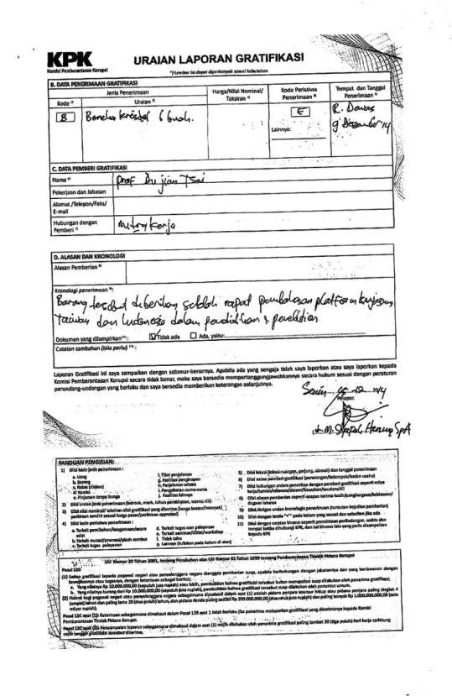
Format Laporan ke KPK

Slide 41
Distribusi Barang Gratifikasi Kls 3 Bangsal Dahlia dan Melati

Slide 43
PELAPORAN GRATIFIKASI ONLINE MELALUI WEB KEMENKES
KPK
UPG Kemenkes
UPG Unit Utama
Aparatur Kemenkes
UPG Unit Pelaksana Teknis
15 hari
30 hari
5 hari
5 hari
5 hari
Notes:
Pelaporan Gratifikasi:
Setiap Aparatur Kemenkes wajib melaporkan gratifikasi yang diterima kepada KPK, maksimal 30 hari kerja.
Dalam rangka mempermudah koordinasi pelaporan gratifikasi di lingkungan Kemenkes, pelaporan dapat dilakukan melalui UPG
Aparatur Kemenkes yang bekerja di lingkungan UPT / Satker Daerah melaporkan penerimaan gratifikasinya kepada UPG UPT. Selanjutnya UPG UPT meneruskan pelaporannya kepada UPG Kemenkes dan akan diteruskan kepada KPK.
Aparatur Kemenkes yang bekerja di Satker lingkungan Unit Utama atau Satker Pusat melaporkan penerimaan gratifikasinya kepada UPG Unit Utama. Selanjutnya meneruskan pelaporannya kepada UPG Kemenkes dan akan diteruskan kepada KPK.
UNIT PENGENDALIAN GRATIFIKASI (UPG): Suatu unit pelaksana program pengendalian gratifikasi

Slide 44
Apa yang harus dilakukan?
Jika mengetahui atau mengalami praktik gratifikasi, laporkan ke :
Tim Pengendalian Gratifikasi RSUP Dr. Sardjito
Website Kementerian Kesehatan RI : https://gratifikasi.ropeg-kemenkes.or.id/
Website KPK : http://www.kpk.go.id/

Slide 47
SISTEM INFORMASI PELAPORAN GRATIFIKASI https://gratifikasi.ropeg-kemenkes.or.id

Slide 48
MEKANISME PELAPORAN GRATIFIKASI ONLINE
YBS/UPG
UPG SATKER
UPG UNIT UTAMA
UPG PUSAT
2B
3
1A
VALIDASI PELAPORAN
ENTRY PELAPORAN
1. Data Pribadi
2. Data Gratifikasi
3. Bukti
VALIDASI PELAPORAN
VALIDASI PELAPORAN
2A
PENGANTAR
KE KPK
4
PERIKSA LAPORAN/
MONITORING LAPORAN
FEEDBACK
DARI KPK
5
FEEDBACK
KE SATKER/YBS
6

Slide 49
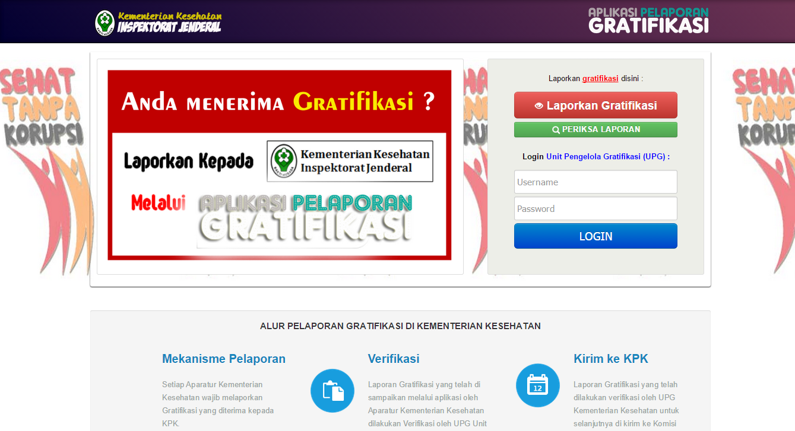
Halaman Home

Slide 50
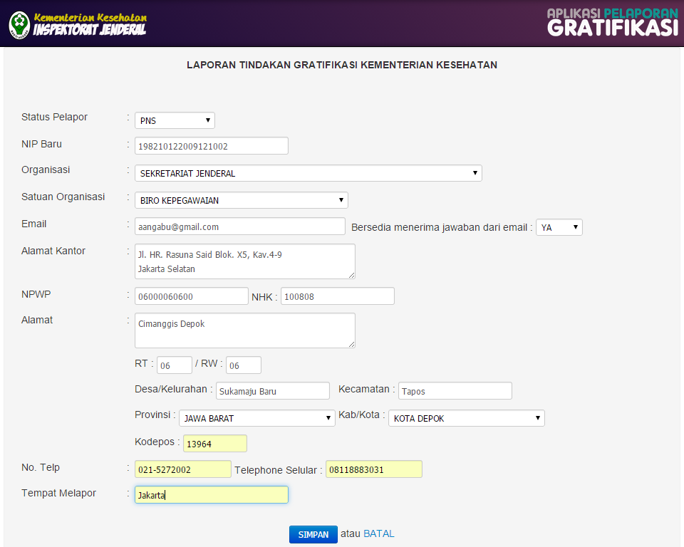
Halaman Entry Data Pelapor

Slide 51
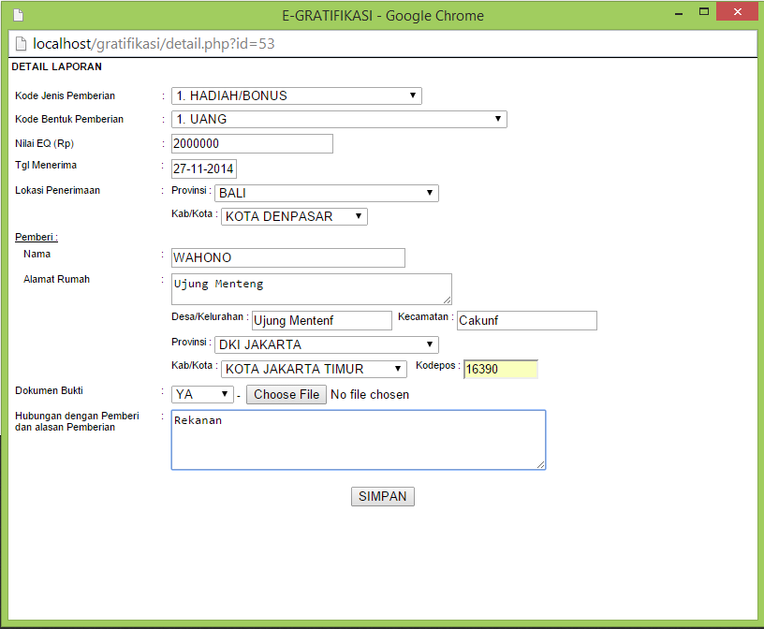
Halaman Entry Data Laporan

Slide 52
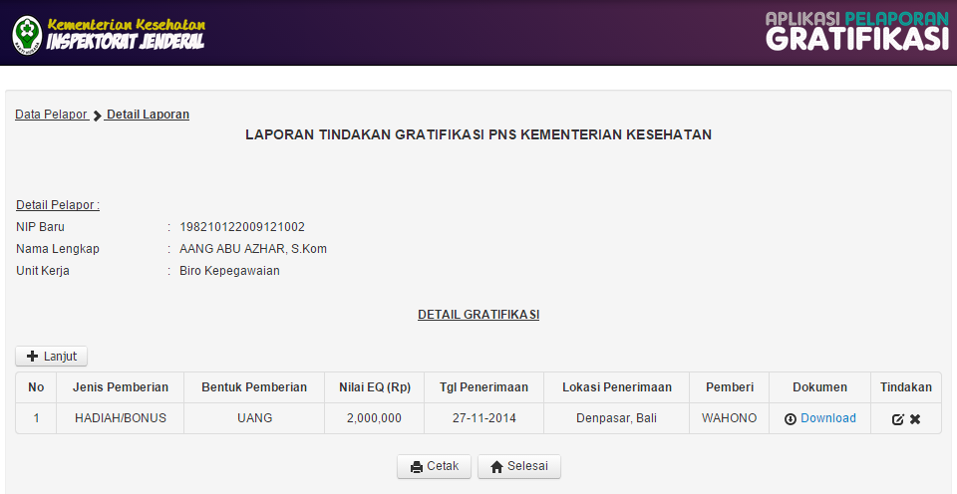
Halaman Data Laporan

Slide 53
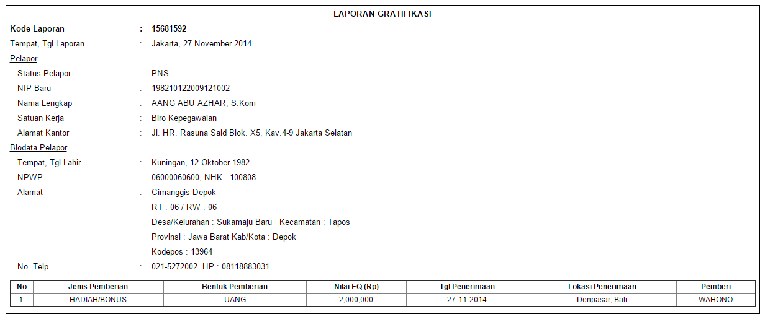
Halaman Print Data Laporan

Slide 54
INPRES 7 TAHUN 2015 AKSI PENCEGAHAN DAN PEMBERANTASAN KORUPSI ,

Slide 55
Strategi Nasional Pencegahan dan Pemberantasan Korupsi (Stranas PPK)
Peraturan Presiden No 55 Tahun 2012
Tentang
STRATEGI NASIONAL PENCEGAHAN DAN PEMBERANTASAN KORUPSI JANGKA PANJANG TAHUN 2012-2025 DAN JANGKA MENENGAH TAHUN 2012-2014
Inpres No 9/2011
Inpres 1/2013
Inpres 17/2011
Inpres 2/ 2014
Inpres 7/2015

Slide 56
AKSI PPK TAHUN 2015 (AKSI KE-2 untuk penanggung jawab Kemenkes)
AKSI | KRITERIA KEBERHASILAN | UKURAN KEBERHASILAN | TARGET CAPAIAN AKSI | DATA DUKUNG
Pelaksanaan upaya pengendalian Gratifikasi di Kementerian Kesehatan | Meningkatnya efektifitas pengendalian gratifikasi | 1. Berfungsinya UPG pada satuan kerja BLU Rumah Sakit 2. Terbentuknya komitmen antara Satuan Kerja dengan Mitra Kerja tentang pengendalian gratifikasi | 1. Bimtek untuk 4 UPG RS terpilih salah satunya ( RSUP Dr Sardjito ) 2. Fasilitasi pemahaman Permenkes No.14/2014 oleh 4 BLU RS terpilih dengan mitra kerja dan seluruh pegawai RS 3. Terlaksananya pembahasan komitmen bersama antara pimpinan Satker di 4 BLU RS dengan mitra kerja 4. Terlaksananya penandatanganan komitmen bersama di 4 BLU RS dengan mitra kerja 5. Laporan pengendalian gratifikasi di 4 UPG BLU RS terpilih | Laporan kegiatan Bimtek (undangan, daftar hadir, materi, dokumentasi) - Laporan fasilitasi - Draf komitmen bersama - Komitmen bersama yg sudah ditantatangani - Scan laporan pengendalian gratifikasi

Slide 57
PERSIAPAN RSUP DR SARDJITO MENJADI WILAYAH BEBAS KORUPSI ( WBK )

Slide 58
PREASSESMENT ZI
Pada tanggal 9 SD 10 September 2015 dilakukan di RSUP Dr Saedjito pendampingan oleh Tim Dri Itjen Kemenkes dan Tim WBK RSUP dr Sardjito

Slide 59
SYARAT PENGAJUAN SATKER BERPREDIKAT WBK
Pada level instansi pemerintah:
Opini WTP dari BPK atas opini LK.
Nilai AKIP minimal “CC”.
Pada level unit kerja:
Setingkat Es I sd Es III.
Memiliki peran dan penyelenggaraan fungsi pelayanan strategis.
Dianggap telah melaksanakan program-program reformasi birokrasi secara baik.
Mengelola sumber daya yang cukup besar.

Slide 60
SYARAT PENGAJUAN SATKER BERPREDIKAT WBBM
Pada level instansi pemerintah:
Opini WTP dari BPK atas LK selama minimal 2 tahun berturut-turut.
Nilai AKIP minimal “CC”.
Pada level unit kerja:
Sebelumnya telah mendapat predikat WBK.

Slide 61
LINGKUP KEGIATAN
Pre Assessment
Pendampingan terhadap satuan kerja oleh unit utama
Self Assessment
Penyampaian laporan hasil self assessment kepada Menteri Kesehatan
Pengusulan satker yang diusulkan untuk mendapatkan predikat menuju WBK dan WBBM dari Kemenkes ke Menpan & RB
Reviu oleh Tim Penilai Nasional (Menpan, KPK, Ombudsman)

Slide 62
Yang Perlu dipersiapkan
Internalisasi WBK >> Bersihkan satker dari Korupsi, Pelajari Permenpan 52 Th 2014
Tuntaskan TL HA Itjen, BPK, BPKP
Tuntaskan LHKPN & LHKASN
Bentuk Tim
Siapkan data SDM, Data Keuangan
Scan Semua Dokumen Terkait
Persiapan pelaksanaan penilaian oleh TPI & TPN

Slide 63
Yang Perlu dipersiapkan
Internalisasi WBK >> Bersihkan satker dari Korupsi, Pelajari Permenpan 52 Th 2014
Tuntaskan TL HA Itjen, BPK, BPKP
Tuntaskan LHKPN & LHKASN
Bentuk Tim
Siapkan data SDM, Data Keuangan
Scan Semua Dokumen Terkait
Persiapan pelaksanaan penilaian oleh TPI & TPN

Slide 64
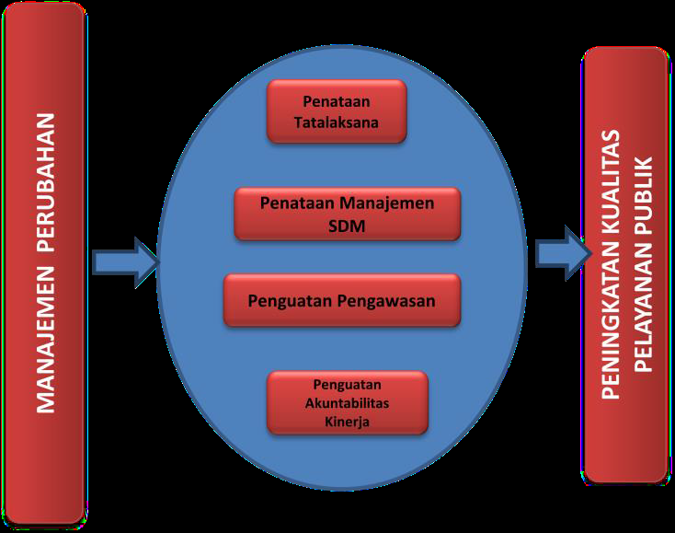
KOMPONEN YANG HARUS DIBANGUN PADA SATUAN KERJA TERPILIH
PENGUNGKIT (60%)
HASIL (40%)
Peningkatan Pelayanan Publik
Pemerintah yang Bersih dan Bebas KKN
PERBAIKAN DAN PEMBELAJARAN

Slide 65
KOMPONEN PENGUNGKIT & INDIKATOR HASIL
N0 | KOMPONEN PENGUNGKIT (60%) | BOBOT
1. | Manajemen Perubahan | 5%
2. | Penataan Tatalaksana | 5%
3. | Penataan Sistem Manajemen SDM | 15%
4. | Penguatan Akuntabilitas Kinerja | 10%
5. | Penguatan Pengawasan | 15%
6. | Penguatan Kualitas Pelayanan Publik | 10%
NO | INDIKATOR HASIL (40%) | BOBOT
1. | Terwujudnya Pemerintahan yang Bersih dan Bebas KKN | 20%
2. | Terwujudnya Peningkatan Kualitas Pelayanan Publik kepada Masyarakat | 20%

Slide 66
INDIKATOR KOMPONEN PENGUNGKIT
NO | KOMPONEN PENGUNGKIT | INDIKATOR
I. | MANAJEMEN PERUBAHAN | 1.Penyusunan Tim Kerja 2.Dokumen Rencana Pembangunan Zona Integritas menuju WBK/WBBM 3.Pemantauan dan Evaluasi Pembangunan Zona Integritas menuju WBK/WBBM 4.Perubahan Pola Pikir dan Budaya Kerja
II. | PENATAAN TATALAKSANA | 1.Prosedur Operasional Tetap Kegiatan Utama; 2.E-Office 3.Keterbukaan Informasi Publik
III. | PENATAAN SISTEM MANAJEMEN SDM | 1.Perencanaan Kebutuhan Pegawai sesuai dengan Kebutuhan Organisasi 2.Pola Mutasi Internal 3.Pengembangan Pegawai Berbasis Kompetensi 4.Penetapan Kinerja Individu 5.Penegakan Aturan Disiplin/Kode Etik/ Kode Perilaku Pegawai 6.Sistem Informasi Kepegawaian

Slide 67
INDIKATOR KOMPONEN PENGUNGKIT
NO | KOMPONEN PENGUNGKIT | INDIKATOR
IV. | PENGUATAN AKUNTABILITAS | 1.Keterlibatan Pimpinan 2.Pengelolaan Akuntabilitas Kinerja
V. | PENGUATAN PENGAWASAN | 1.Pengendalian Gratifikasi 2.Penerapan Sistem Pengawasan Internal Pemerintah (SPIP) 3.Pengaduan Masyarakat 4.Whistle Blowing System 5.Penanganan Benturan Kepentingan
VI. | PENINGKATAN KUALITAS PELAYANAN PUBLIK | 1.Standar Pelayanan 2.Budaya Pelayanan Prima 3.Penilaian Kepuasan Terhadap Pelayanan

Slide 68
Manajemen Perubahan
Tim Kerja (1)
Tim telah dibentuk
Rencana Kerja pembangunan ZI (1)
Rencana kerja pembangunan ZI telah dibuat.
Dalam dokumen pembangunan terdapat target-target prioritas
Telah terdapat mekanisme atau media untuk mensosialisasikan pembangunan ZI menuju WBK/WBBM
Penentuan anggota tim selain pimpinan dipiih melalui prosedur yang jelas

Slide 69
Manajemen Perubahan
Perubahan pola pikir dan budaya kerja (1)
Pimpinan berperan sebagai role model dalam pelaksanaan Pembangunan WBK/WBBM
agen perubahan sudah ditetapkan
Pemantauan Dan Evaluasi Pembangunan WBK/WBBM (2)
Kegiatan pembangunan telah dilaksanakan sesuai rencana
Monitoring dan evaluasi terhadap pembangunan Zona Integritas
Hasil Monitoring dan Evaluasi telah ditindaklanjuti
Pelatihan budaya kerja dan pola pikir di lingkungan organisasi
keterlibatan anggota organisasi dalam pembangunan Zona Integritas menuju WBK/WBBM

Slide 70
Penataan Tatalaksana
Prosedur operasional tetap (SOP) kegiatan utama (1,5)
SOP mengacu proses bisnis instansi
E-government (2)
sistem pengukuran kinerja unit sudah menggunakan teknologi informasi
Prosedur operasional tetap (SOP) telah diterapkan
Prosedur operasional tetap (SOP) telah dievaluasi.
Operasionalisasi manajemen SDM sudah menggunakan teknologi informasi
Pemberian pelayanan kepada publik sudah menggunakan teknologi informasi.
Monitoring dan dan evaluasi terhadap pemanfaatan teknologi informasi dalam pengukuran kinerja unit, operasionalisasi SDM, dan pemberian layanan kepada publik

Slide 71
Penataan Tatalaksana
Keterbukaan Informasi Publik (1,5)
Menerapkan kebijakan keterbukaan informasi publik
Melakukan monitoring dan evaluasi pelaksanaan kebijakan keterbukaan informasi publik.

Slide 72
Penataan Sistem Manajemen SDM
Perencanaan kebutuhan pegawai sesuai dengan kebutuhan (2)
kebutuhan pegawai yang disusun oleh unit kerja mengacu kepada peta jabatan dan hasil analisis beban kerja untuk masing-masing jabatan
penempatan pegawai hasil rekrutmen murni mengacu kepada kebutuhan pegawai yang telah disusun per jabatan
mutasi pegawai antar jabatan telah memperhatikan kompetensi jabatan dan mengikuti pola mutasi yang telah ditetapkan
monitoring dan evaluasi terhadap kegiatan mutasi yang telah dilakukan dalam kaitannya dengan perbaikan kinerja
Pengembangan pegawai berbasis kompetensi (3)
Unit Kerja melakukan Training Need Analysis Untuk pengembangan kompetensi
Penyusunan rencana pengembangan kompetensi pegawai, apakah mempertimbangkan hasil pengelolaan kinerja pegawai
Persentase kesenjangan kompetensi pegawai yang ada dengan standar kompetensi yang ditetapkan untuk masing-masing jabatan
unit kerja melakukan upaya pengembangan kompetensi kepada pegawai (dapat melalui pengikutsertaan pada lembaga pelatihan, in-house training, atau melalui coaching, atau mentoring, dll)
monitoring dan evaluasi pengembangan pegawai berbasis kompetensi secara berkala
Dalam melakukan pengembangan karier pegawai, apakah telah dilakukan mutasi pegawai antar jabatan
Pola Mutasi Internal (2)
Monitoring dan dan evaluasi terhadap penempatan pegawai rekrutmen untuk memenuhi kebutuhan jabatan dalam organisasi telah memberikan perbaikan terhadap kinerja unit kerja

Slide 73
Penataan Sistem Manajemen SDM
Penetapan kinerja individu (4)
penetapan kinerja individu yang terkait dengan kinerja organisasi
Penegakan aturan disiplin/kode etik/kode perilaku pegawai (3)
Aturan disiplin/kode etik/kode perilaku telah dilaksanakan/diimplementasikan
Sistem Informasi Kepegawaian (1)
Data informasi kepegawaian unit kerja telah dimutakhirkan secara berkala.
Ukuran kinerja individu sesuai dengan indikator kinerja individu level diatasnya
Pengukuran kinerja individu dilakukan secara periodik
Hasil penilaian kinerja individu telah dijadikan dasar untuk pemberian reward (pengembangan karir individu, penghargaan dll).

Slide 74
Penguatan Akuntabilitas Kinerja
keterlibatan pimpinan (5)
pimpinan terlibat secara langsung pada saat penyusunan Perencanaan
Pengelolaan Akuntabilitas Kinerja (3)
Dokumen perencanaan sudah ada
pimpinan terlibat secara langsung pada saat penyusunan Penetapan Kinerja
pimpinan memantau pencapaian kinerja secara berkala
Dokumen perencanaan telah berorientasi hasil
Indikator Kinerja Utama (IKU)
indikator kinerja telah SMART
laporan kinerja telah disusun tepat waktu
Upaya peningkatan kapasitas SDM yang menangani akuntabilitas kinerja
Pengelolaan akuntabilitas kinerja dilaksanakan oleh SDM yang kompeten

Slide 75
Penguatan Pengawasan
Pengendalian Gratifikasi (3)
Penerapan SPIP (3)
dilakukan public campaign
Penanganan gratifikasi telah diimplementasikan
dilakukan penilaian risiko atas pelaksanaan kebijakan
dilakukan kegiatan pengendalian untuk meminimalisir risiko yang telah diidentifikasi
SPI telah diinformasikan dan dikomunikasikan kepada seluruh pihak terkait
Pengaduan Masyarakat (3)
Penanganan pengaduan masyrakat telah diimplementasikan
Hasil penanganan pengaduan masyarakat telah ditindaklanjuti
Telah dilakukan monitoring dan evaluasi atas penanganan pengaduan masyarakat
Hasil evaluasi atas penanganan pengaduan masyarakat telah ditindaklanjuti

Slide 76
Penguatan Pengawasan
Whistle-Blowing System (3)
Whistle Blowing System telah diinternalisasi
Penanganan Benturan Kepentingan (3)
Telah terdapat identifikasi/pemetaan benturan kepentingan dalam tugas fungsi utama
Whistle Blowing System telah diterapkan
Telah dilakukan evaluasi atas penanganan Whistle Blowing System
Hasil evaluasi atas penanganan Whistle Blowing System telah ditindaklanjuti
Penanganan Benturan Kepentingan telah disosialisasikan/internalisasi
Penanganan Benturan Kepentingan telah diimplementasikan.
dilakukan evaluasi atas Penanganan Benturan Kepentingan.
Hasil evaluasi atas Penanganan Benturan Kepentingan telah ditindaklanjuti

Slide 77
Peningkatan Kualitas Pelayanan Publik
Standar Pelayanan (3)
Terdapat kebijakan standar pelayanan.
Standar pelayanan telah dimaklumatkan.
Budaya pelayanan prima (3)
Sosialisasi/ pelatihan dalam upaya penerapan Budaya Pelayanan Prima.
Informasi tentang pelayanan mudah diakses melalui berbagai media.
Terdapat sanksi/reward bagi pelaksana layanan serta pemberian kompensasi kepada penerima layanan bila layanan tidak sesuai standar.
Terdapat sarana layanan terpadu/terintegrasi.
Penilaian kepuasan terhadap pelayanan (4)
Dilakukan survey kepuasan masyarakat terhadap pelayanan
Hasil survey kepuasan masyarakat dapat diakses secara terbuka
Terdapat SOP bagi pelaksanaan standar pelayanan
Dilakukan reviu dan perbaikan atas standar pelayanan dan SOP
Terdapat inovasi pelayanan
Dilakukan tindak lanjut atas hasil survey kepuasan masyarakat

Slide 78
HASIL (40)
Pemerintah yang Bersih dan Bebas KKN (20)
Nilai Persepsi Korupsi (Survei Eksternal) (15)
Persentase temuan hasil pemeriksaan (Internal dan eksternal) yang ditindaklanjuti (5)
Kualitas Pelayanan Publik (20)
Nilai Persepsi Kualitas Pelayanan (Survei Eksternal) (20)

Slide 79
SYARAT PENETAPAN WBK/WBBM
Nilai Total Pengungkit dan Hasil Min 85.
Nilai Terwujudnya Pemerintah yg Bersih dan bebas KKN Min 18.
Survei Persepsi Anti Korupsi Min 13,5.
b. Persentase TLHP Min 3,5.
3. Nilai Terwujudnya Kualitas Yan Publik Min 16.
Nilai Total Pengungkit dan Hasil Min 75.
Nilai Terwujudnya Pemerintah yg Bersih dan bebas KKN Min 18.
Survei Persepsi Anti Korupsi Min 13,5
b. Persentase TLHP Min 3,5
WBK
WBBM

Slide 80
USULAN 2015
DITJEN P2PL
Dit P2B2
BBTKLPP Surabaya
BBTKL Yogyakarta
KKP Klas I Tanjung Periuk
KKP Klas II Semarang
KKP Klas II Padang
BADAN LITBANG KES
Balai Besar Litbang Vektor dan Reservoir Penyakit Salatiga
Balai Besar Litbang Tanaman Obat dan Obat Tradisional Tawangmangu
Balai Litbang Biomedis Papua
Balai Penelitian Gangguan Akibat Kekurangan Iodium Magelang
Balai litbang Pemberantasan Penyakit Bersumber Binatang Donggala
Balai Litbang Pemberantasan Penyakit Bersumber Binatang Banjar Negara
Balai Litbang Pemberantasan Penyakit Bersumber Binatang Tanah Bumbu
2014 MENDAPAT PENGHARGAAN MENKES SBG SATKER YG MENERAPKAN INDIKATOR WBK:
RSUP KARIADI SEMARANG
RSUP FATMAWATI
POLTEKKES JAKARTA 3
SETJEN ??
BADAN PPSDM
Poltekkes Menado
Poltekkes Jakarta II
BINFAR
DITJEN BUK
RSUP Dr. Sardjito Yogyakarta
DITJEN GIKIA
Balai Kesehatan Olahraga Masyarakat (BKOM) Bandung

Slide 81
TERIMA KASIH
STOP GRATIFIKASI, MARI MELAYANI DENGAN HATI ..

